Slide 1
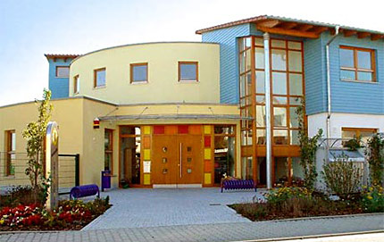
Mein Praktikum im Kindergarten in Liederbach
Vom 11. März bis 28. März 2019

Slide 2
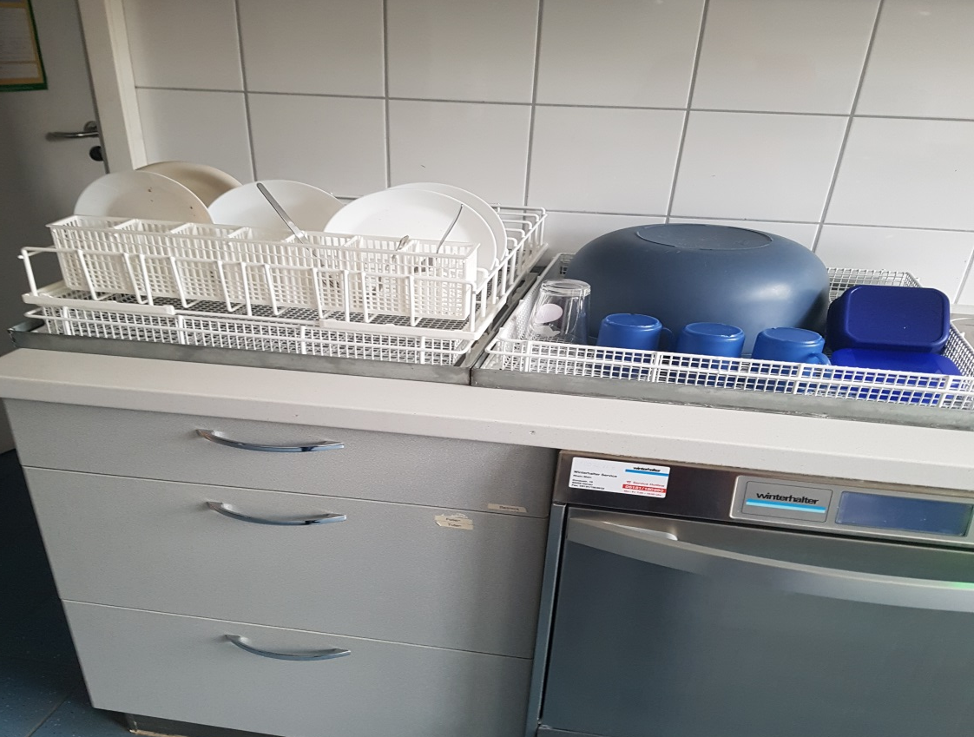
Ich habe jeden Tag die Spülmaschine eingeräumt. Ich habe fast jeden Tag alles alleine gemacht. Ich hatte viel Spaß bei der Arbeit.

Slide 3
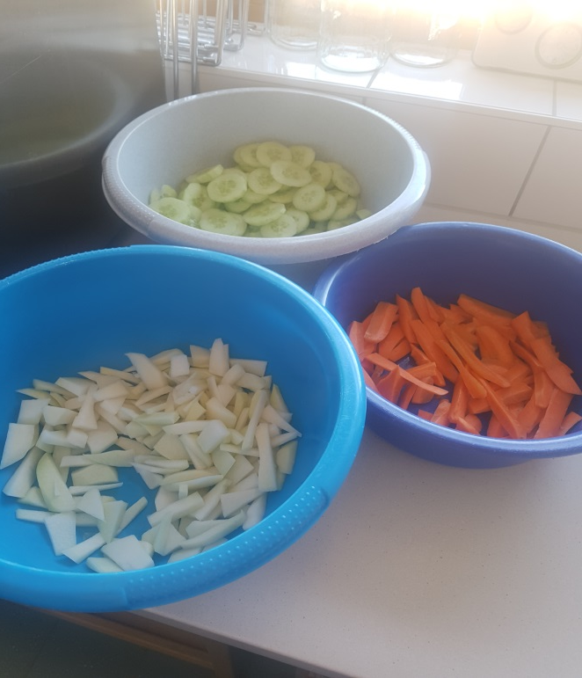
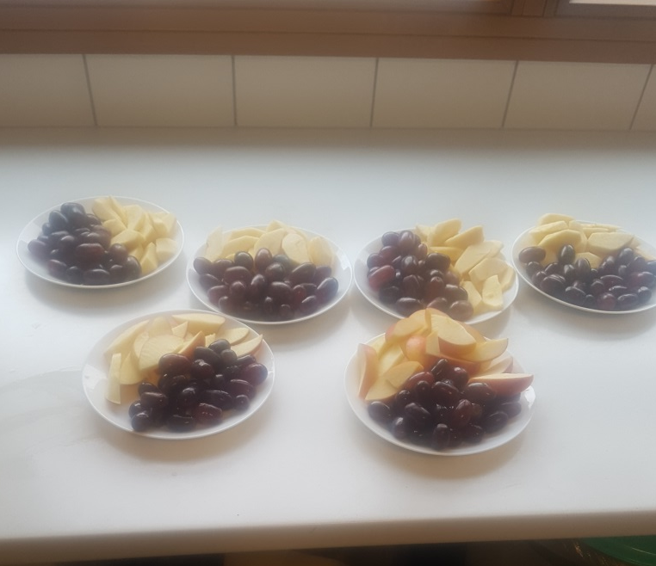
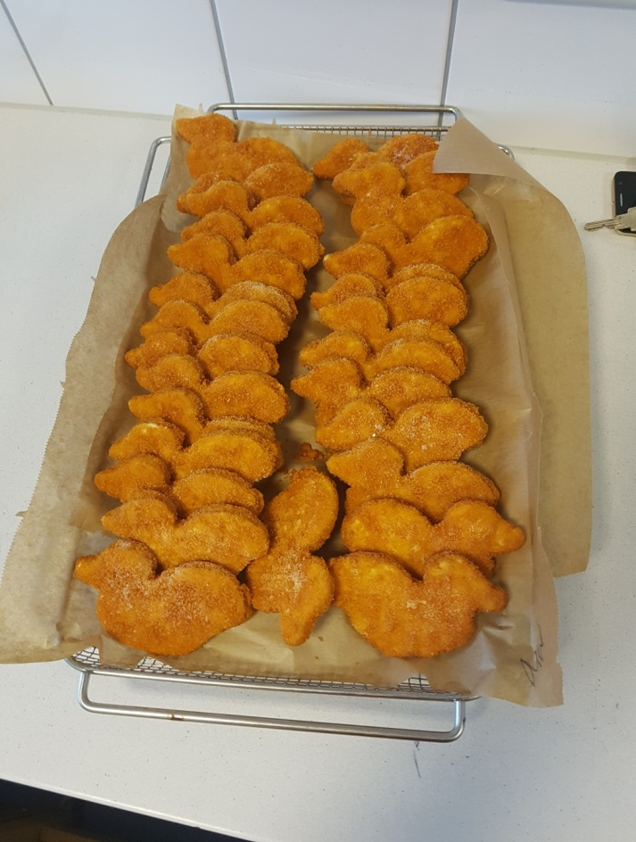
Hier habe ich Hähnchennuggets und Gemüse vorbereitet und Obst für den Nachtisch geschnitten.

Slide 4
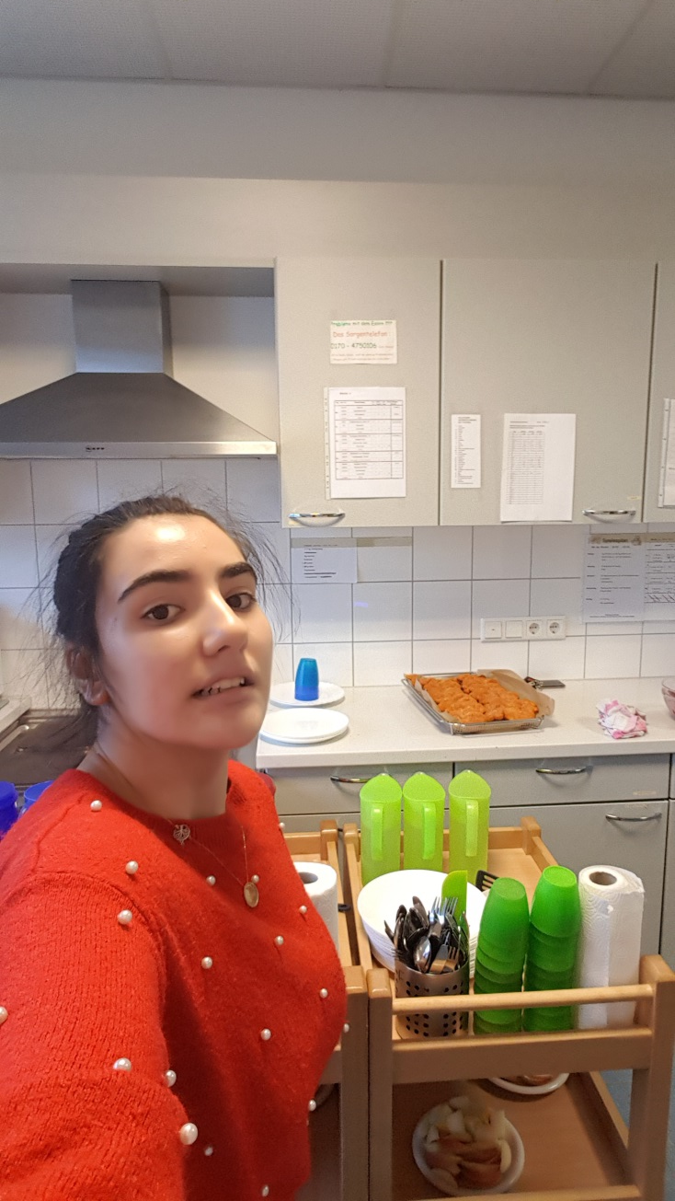
Ich habe die Wagen mit Essen für die Kindergartengruppen vorbereitet.

